Slide 1
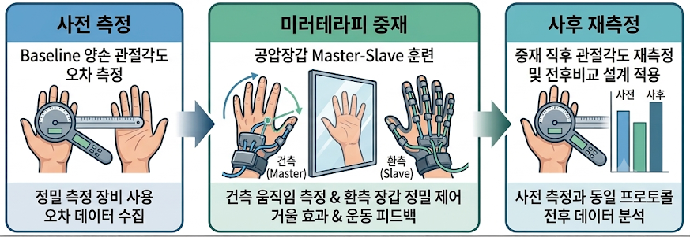

Slide 2
균간 유의차
중재 전후 효과
일반인
환자
전
후
독립표본 검정
대응표본 검정

Slide 3
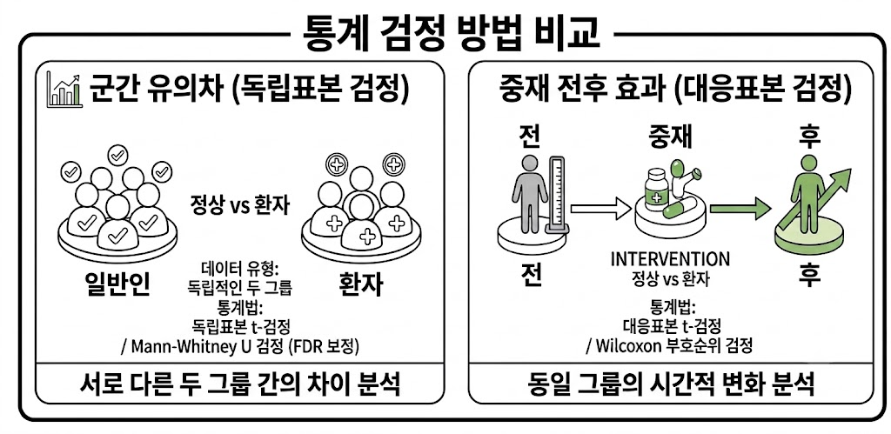

Slide 4
관절각도 특징
LR
SVM
RF
XGBOOST
LOSO 교차검증

Slide 5
XAI 고도화
SHAP기반 관절 손상 국소화
시각화 도구
관절 기여도 히트맵 시각화

Slide 6
데이터 구축
성능 평가
외부검증용 환자 10명 데이터
External validation일반화 성능
일반화 성능

Slide 7
사용성 평가
장갑 착용감 불편감 설문
종합 분석
임상적 효과 분석 보고서

Slide 8
성과 창출
논문 게재〮특허 출원
특허 출원
논문 게재
실용화 연계
실용화 컨설팅 착수

Slide 9
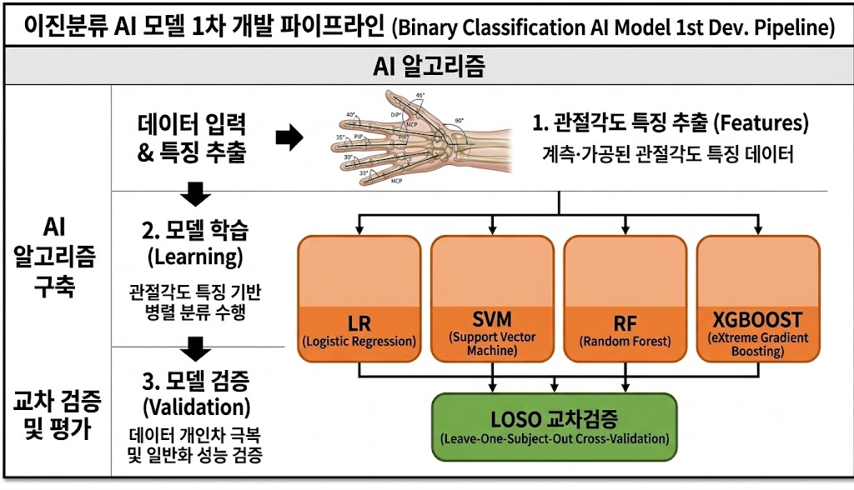

Slide 10
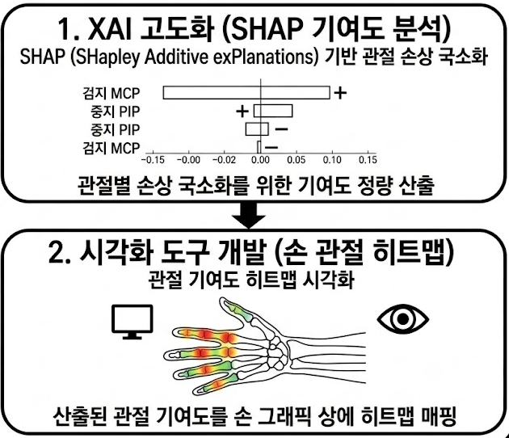

Slide 11
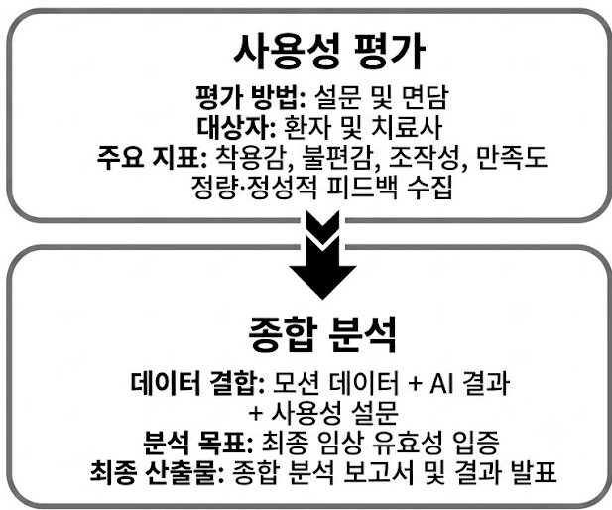

Slide 12
